Slide 1
جامعة بغداد
كلية التربية للعلوم الصرفة- ابن الهثيم
المادة كرة القدم المرحلة الاولى
شعبة النشاطات الطلابية
المحاضرة الاولى : المهارات الأساسية بكرة القدم
إعداد مدرس المادة م.م اوس مقداد جعفر
2023 - 2024

Slide 2
المهارات الأساسية بكرة القدم :
يفهم من كلمة المهارة بكرة القدم أنها كل الحركات الضرورية والهادفة التي تؤدي لغرض معين في إطار قانون اللعبة سواء كانت هذه الحركات بالكرة أو بدونها كما ان المهارات الأساسية هي مركب من عدة عوامل يستخدمها اللاعب في المباراة من مهارات فردية واللعب الجماعي ومعرفة قوانين اللعبة ، وتعتبر المهارة أبرز العناصر التي يحتاجها لاعب كرة القدم , لما لهذه الصفة من أهمية كبيرة في صناعة وتسجيل الأهداف وهي عصب الأداء وان انجازها يعتمد على الأعداد البدني ويبنى عليها الأعداد الخططي والنفسي والذهني .
ويمكن تقسيم المهارات الحركية او المهارات الأساسية بكرة القدم إلى قسمين رئيسيين هما :
أولا : المهارات الأساسية بدون استخدام الكرة مثل :
  أ- الجري وتغير الاتجاه :- وهنا يجب على اللاعب أن يكون مهيأ لتغير اتجاهه في أية ناحية يتطلبها موقف اللعب وهو في أقصى سرعة وقد يغير من توقيت سرعته باستمرار وخاصة عندما يكون متقصدا في خداع الخصم .
  ب - الوثب :- يعد الوثب من النواحي المهمة للاعب كرة القدم نظرا لاستخدامات الوثب في اللعب خاصة في ضرب الكرة بالرأس ، ولا بد من ارتباط الوثب بالتوقيت الصحيح لضرب الكرة بالرأس أو لقطع الكرة من اللاعب المنافس وان قوة الوثب عند اللاعب تنمو بشكل بطيء الأمر الذي يدعو إلى التأكيد على تمرينات الوثب من الثبات ومن الحركة .
جـ - الخداع والتمويه بالجسم :- وهو فن التخلص من اللاعب المنافس ومحاولة خداعة وعدم تمكين لاعبي الفريق المنافس من محاولاتهم للتخلص من المدافعين المنافسين ووصولهم إلى مرمى الفريق الآخر .
د - وقفة لاعب الدفاع:-

Slide 3
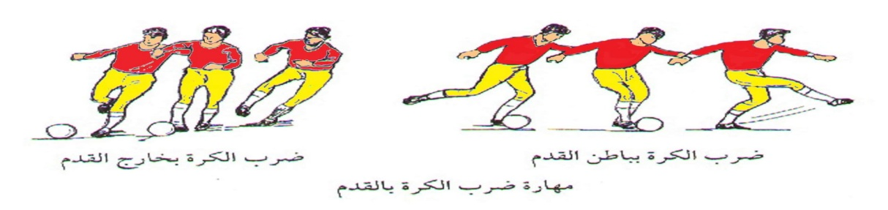
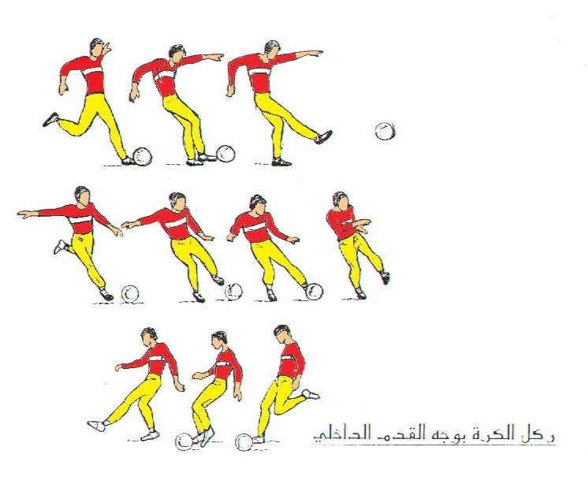
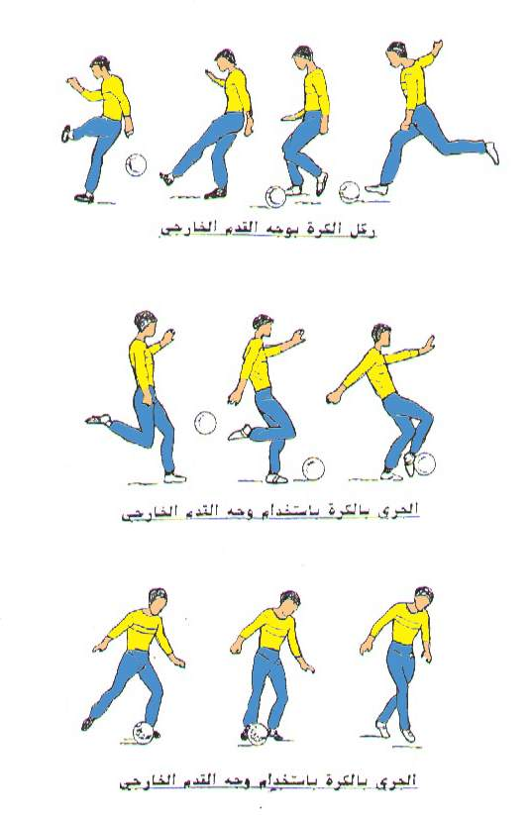
ثانيا : المهارات الأساسية باستخدام الكرة :
ركل الكرة بالقدم (المناولة والتهديف)
مناولة الكرة بباطن القدم
مناولة الكرة بوجه القدم الأمامي
مناولة الكرة بوجه القدم الداخلي
مناولة الكرة بوجه القدم الخارجي
ضرب الكرة بكعب القدم
تقسم المناولة حسب مايلي :
من ناحية قوة المناولة (قوية-متوسطة-ضعيفة)
من ناحية الارتفاع (عالية-متوسطة-قريبة)
من ناحية المسافة (بعيدة –متوسطة-قريبة)
من ناحية الاتجاه (امامية-خلفية-عرضية-قطرية)

Slide 4
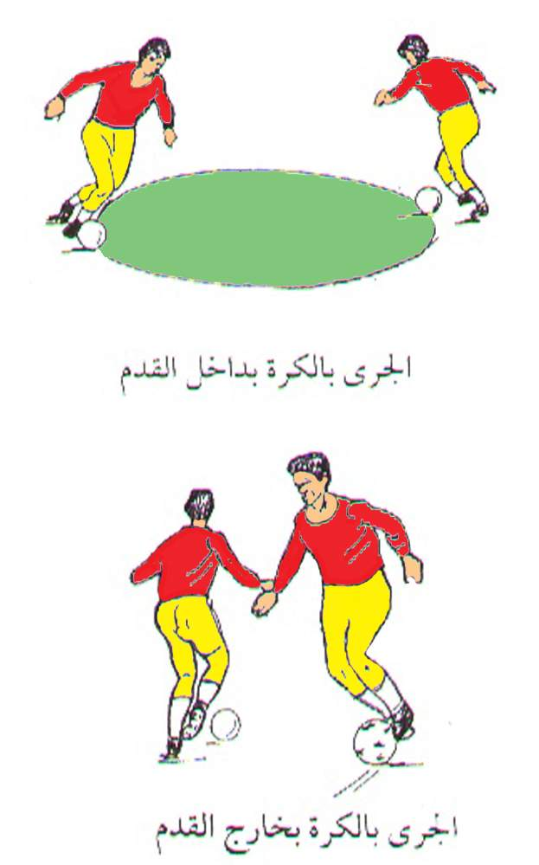
الجري بالكرة (الدحرجة)
الدحرجة بوجه القدم
الدحرجة بوجه القدم الخارجي
الدحرجة بوجه القدم الداخلي

Slide 5
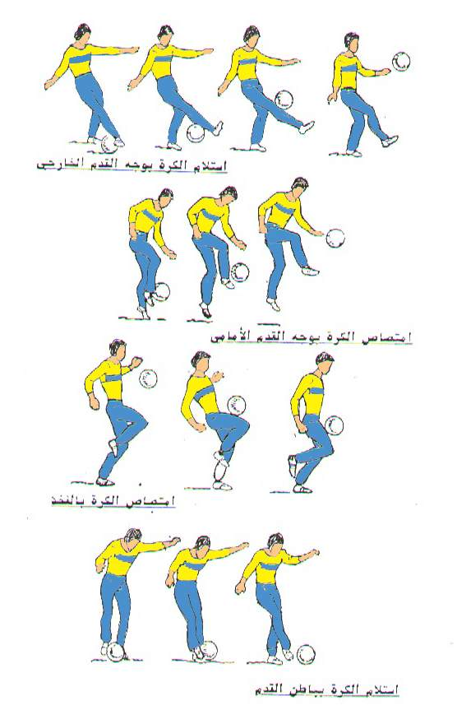
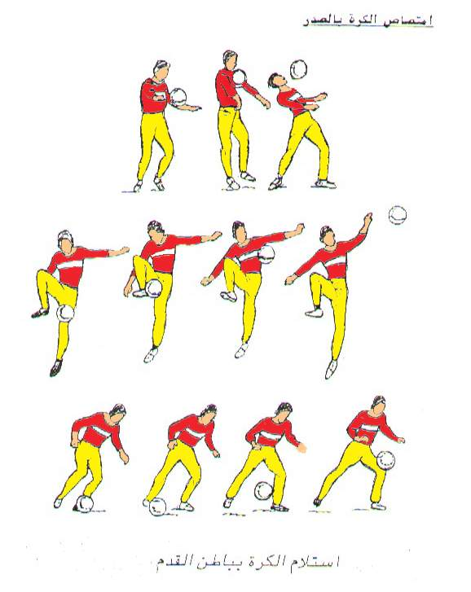
السيطرة على الكرة (الاخماد)
الاخماد بالجزء الداخلي من القدم
الاخماد بالجزء الخارجي من القدم
الاخماد بأسفل القدم
الاخماد بوجه القدم
الاخماد بالفخذ
الاخماد بالصدر
الاخماد بالراس

Slide 6
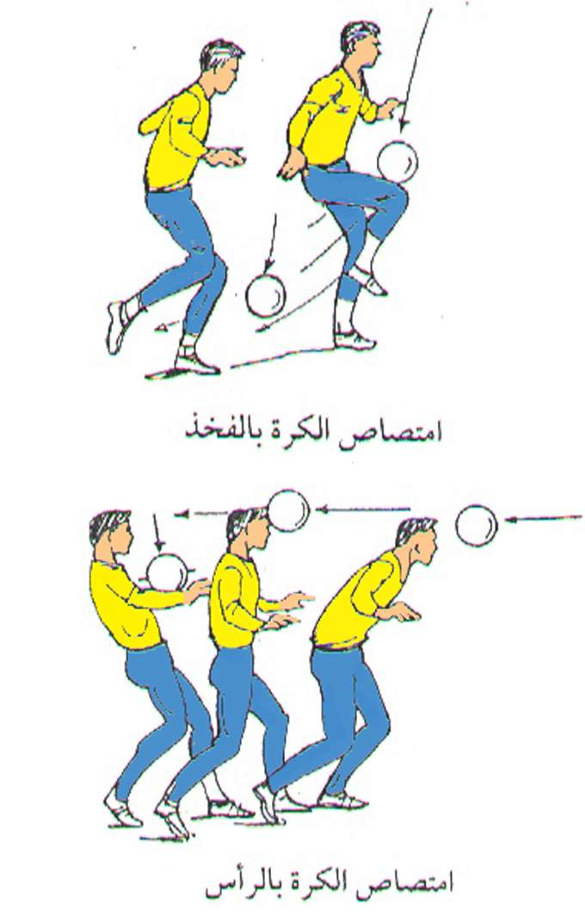
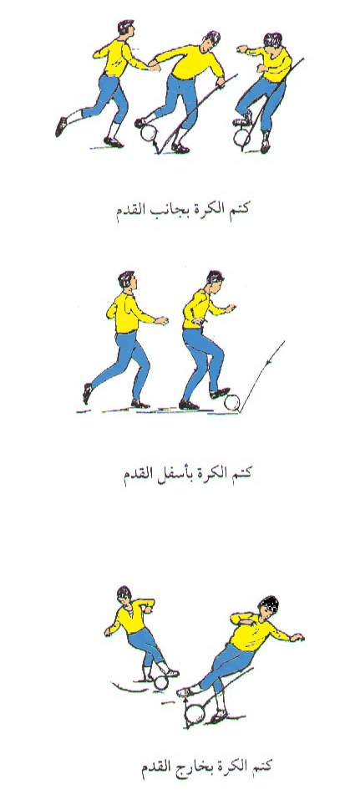

Slide 7
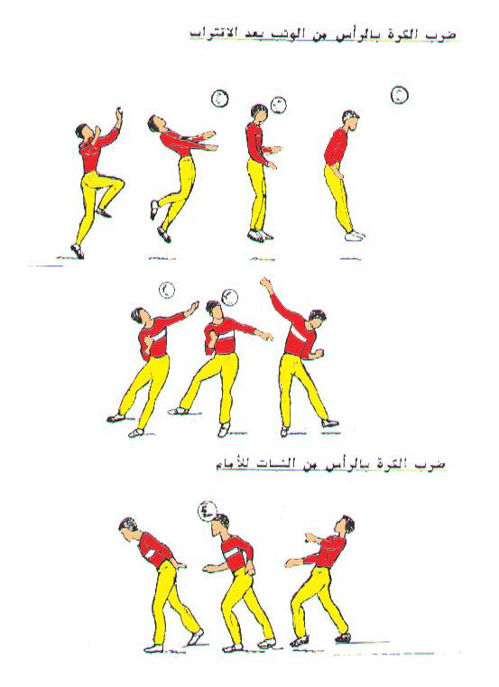
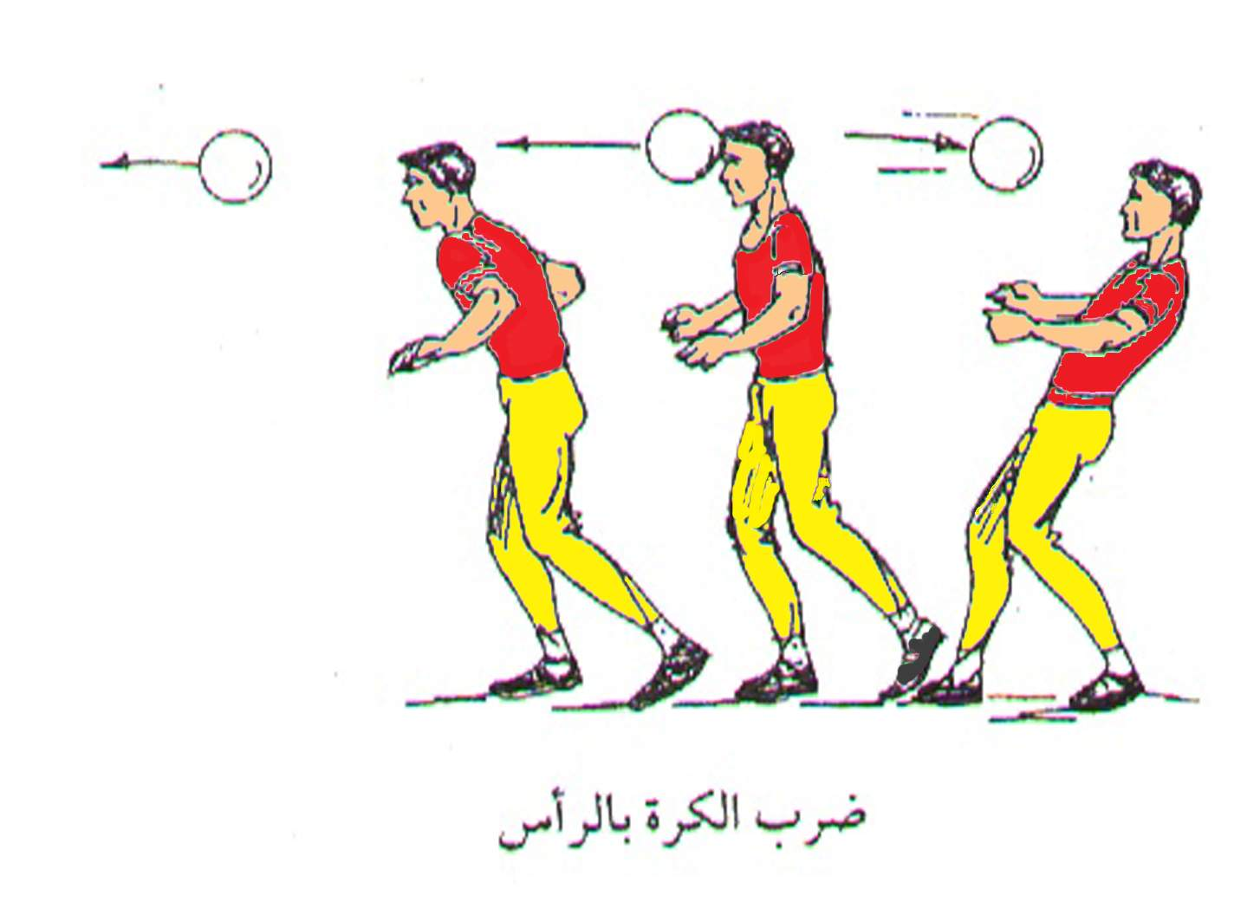
ضرب الكرة بالرأس
من وضع الوقوف
من وضع القفز
من وضع الحركة البطيئة
من وضع الحركة السريعة

Slide 8
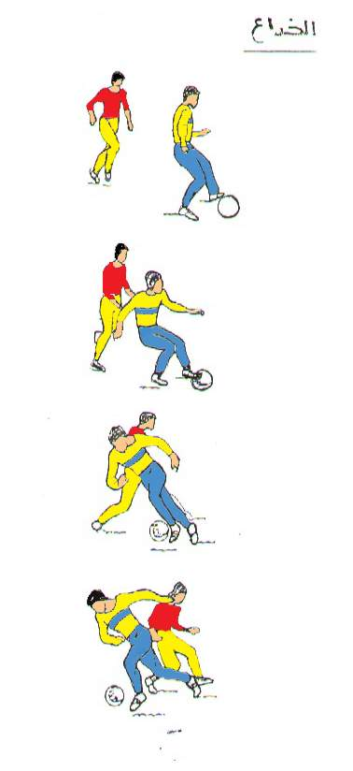
المراوغة (الخداع والتمويه)
وهي إحدى المهارات الأساسية للاعبي كرة القدم ، وتتطلب عملية أداء هذه المهارة ضرورة توافر مستوى مناسب من سرعة رد الفعل وسرعة الحركة والرشاقة والقدرة على اتخاذ القرار في التوقيت المناسب أثناء تنفيذ أي نوع من الخداع مع القدرة على توجيه الكرة والسيطرة عليها وإجادة المراوغة ترتبط ارتباطا وثيقا بعملية الخداع وتتوقف على ثلاث عوامل لنجاحها ويجب على المدرب التأكيد عليها باستمرار وهي :
خداع النظر ( النظر لاتجاه والمرور في الاتجاه المخالف ) .
خداع الجسم ( حركة الجسم لليمين أو اليسار أو التوقف لإيحاء المدافع بالاتجاه لمكان والمرور بالكرة في الاتجاه الآخر ) .
خداع الكرة ( سرعة رد الفعل للاعب بتحريك الكرة لليمين أو اليسار وتغير اتجاهها باستخدام القدم لمكان آخر ) وتكون في .
الهجوم
الدفاع لفردي-الزوجي-الجماعي-الفرقي
بالرجلين
بالجذع
بالرأس
بالإشارة أو الإيماء والكلام والنظر

Slide 9
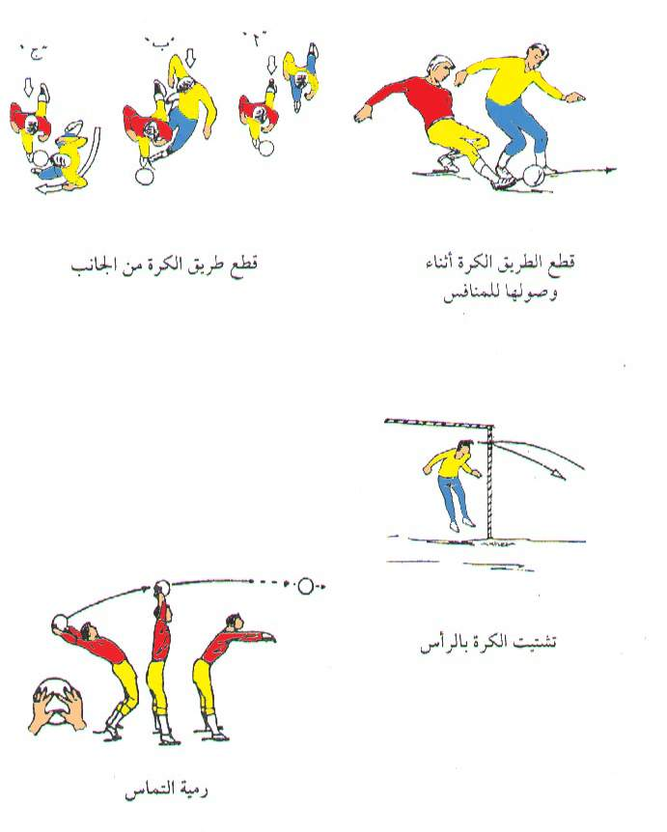
المهاجمة ( القطع) .
القطع من الأمام
القطع من الجانب
القطع من الخلف
الرمية الجانبية
الرمية الجانبية من وضع الثبات
الرمية الجانبية من وضع الحركة

Slide 10
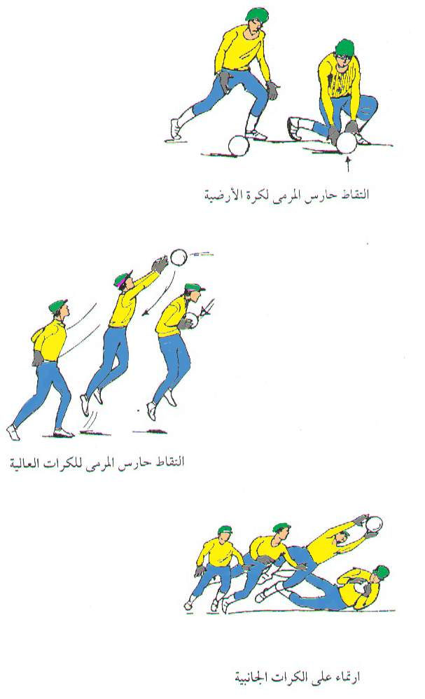
مهارات حارس المرمى
مسك الكرة الأرضية
مسك الكرة العالية في ارتفاع البطن أو الصدر
مسك الكرة العالية في ارتفاع الرأس أو أعلى من ذلك
ضرب الكرة بالقبضة
تمرير الكرة باليد
إبعاد الكرة الجانبية أو العالية
الارتماء على الكرة
الوثب جانبا لمسك الكرة
تنطيط الكرة
دحرجة الكرة
ركلة المرمى

